Slide 1
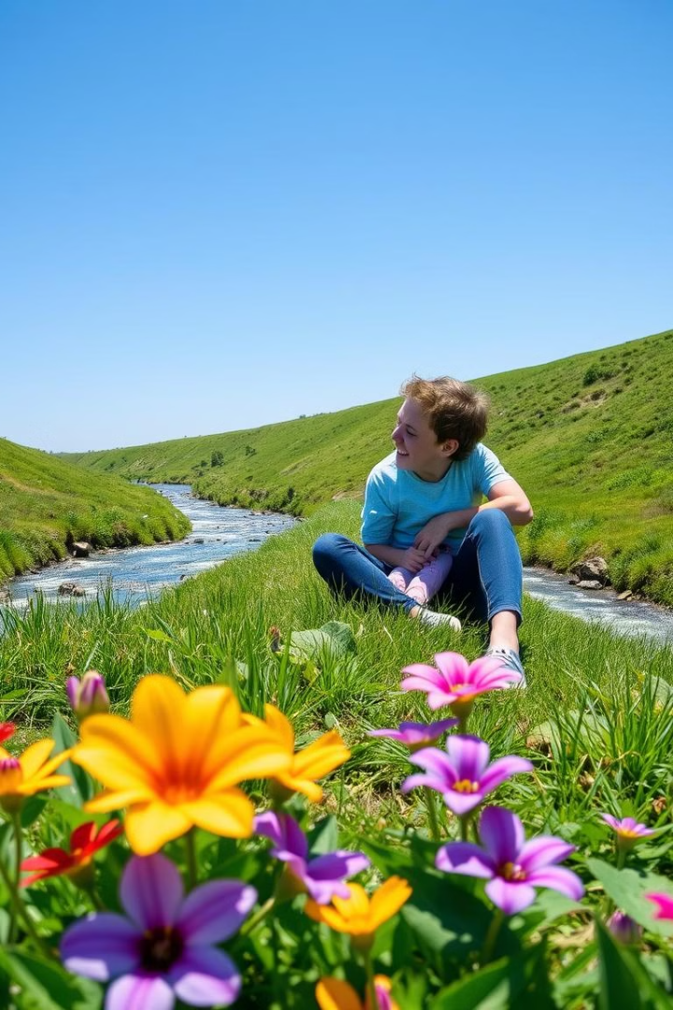
Родительское собрание:
Агрессия: ее причины и последствия
Человек обладает способностью любить, и если он не может найти применения своей способности любить, он способен ненавидеть, проявляя агрессию и жестокость.
Этим средством он руководствуется от собственной душевной боли.
Эрих Фромм
Наше родительское собрание посвящено пониманию агрессии у подростков. Мы рассмотрим ее причины, последствия и способы взаимодействия с агрессивным ребенком.

Slide 2
Причины агрессивности
Биологический фактор
Личностный фактор
В переходном возрасте организм подростка активно растет и меняется, буйствуют гормоны, что проявляется в остром восприятии всего, повышенной раздражительности, импульсивности.
Подросток может надевать маску агрессора, пытаясь скрыть чувство вины или обиду, неуверенность в себе. Агрессивное поведение становится способом заявить о себе, самоутвердиться.
Обстановка в семье
Желание привлечь внимание к себе
Негативно на подростка влияют и недостаток родительского внимания и любви, и гиперопека, и авторитарный стиль воспитания с избыточным контролем, необоснованной критикой, попытками оказывать давление.
Это может быть внимание родителей или сверстников, объекта симпатии подростка или значимых для него взрослых
Потребность защищаться
Подросток очень восприимчив к внешним раздражителям, ему постоянно приходится сталкиваться с непониманием - со стороны близких, учителей, друзей. Противостоять негативно настроенному миру непросто, приходится защищаться, в том числе выбирая агрессивное поведение.

Slide 3

Влияние семьи
Недостаток внимания
Копирование поведения
Негативно на подростка влияют и недостаток родительского внимания и любви, и гиперопека, и авторитарный стиль воспитания.
Еще один повод
демонстрировать агрессию, пытаясь напомнить о себе - рождение младшего брата или сестры.
Дети копируют то, что делают взрослые. Если в семье принято громко выяснять отношения, применять физическую силу, такая модель поведения будет списана и применена на практике.
Социальный статус
Подросток из малообеспеченной семьи может чувствовать себя обделенным, ограниченным во многих вещах и по этому поводу испытывать негативные эмоции, озлоблен на окружающих.

Slide 4
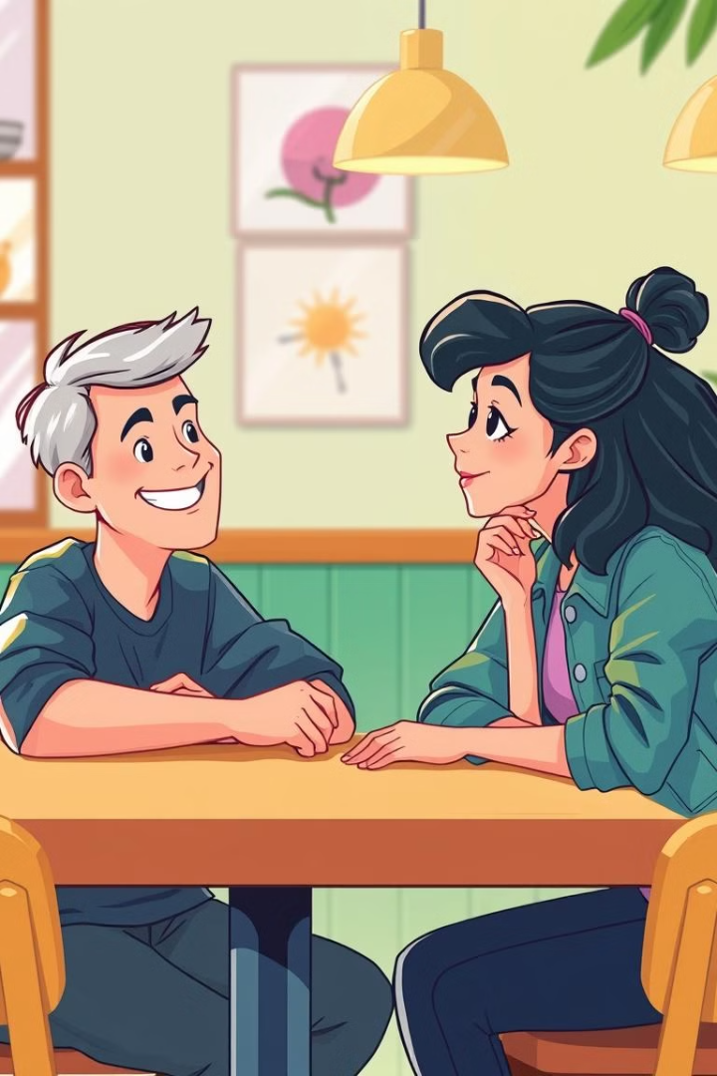



Как справиться с подростковой агрессией?
Понять причину
Уделять внимание
Постараться понять, что стало причиной агрессивного поведения. Даже если бурную реакцию вызвала какая-то мелочь, нельзя убеждать подростка, что это пустяки.
Уделять ребенку достаточно внимания, искренне интересоваться его делами, проявлять любовь и нежность, но не досаждать ему избыточным присутствием.
Дать понять, что он не один
Давать ребенку понять, что он не один, что родители на его стороне и вместе смогут решить любую проблему.

Slide 5




Продолжение: Как справиться с подростковой агрессией?
Разговаривать как со взрослым
Проявлять терпимость
Совместное занятие
Проявлять терпимость к агрессивным выходкам, но при этом не терпеть хамства в свой адрес. Спокойно объяснять, что резкий тон огорчает, грубые выражения расстраивают и обижают.
Придумать совместное занятие, которое будет приносить удовольствие и станет отличным поводом сблизиться, чаще общаться.
Разговаривать с подростком как со взрослым - на равных. Держать слово и, если вдруг что-то идет не так, объяснять, почему не получилось выполнить обещанное.

Slide 6
Что нельзя допускать в условиях конфликта?
Нельзя убегать
Не стоит кричать или
повышать голос.
Нельзя в конфликте
«бить по больному»,
и припоминать
какие- то секреты,
которые вам
доверили в свое время.
Бегство - это прямое признание собственной неправоты и слабости
Собеседник вас и так прекрасно слышит, и ни к чему оповещать о своих проблемах всех окружающих, тем более не стоит приглашать лишних свидетелей.
Ваш оппонент воспримет это как предательство
Первое правило ведения диалога в конфликтной ситуации - это дать человеку выговорится
Постарайтесь услышать,
из-за чего собственно
крики..
Один из приемов,
как сбить агрессию –
это переключить внимание
агрессора на что-нибудь
другое.
Если претензии справедливы, разумнее признать критику, даже выраженную в такой форме.
Разговор на повышенных тонах начинается из- за того, что накопился негатив.
Этот способ срабатывает, если спор разгорелся из-за пустяка. Если же проблема серьезная, слова оппонента нужно воспринимать всерьез.

Slide 7

Ключевые выводы
Важно помнить, что агрессия - это не всегда признак плохого характера. Она может быть следствием различных факторов, как внутренних, так и внешних. Понимание причин агрессии - первый шаг к ее преодолению.
Открытое общение, поддержка, совместные занятия и уважение к личности подростка - вот ключи к успешному взаимодействию с агрессивным ребенком. Если самостоятельно справиться с «агрессором» не получается, стоит обратиться за помощью к психологу.

